Slide 1
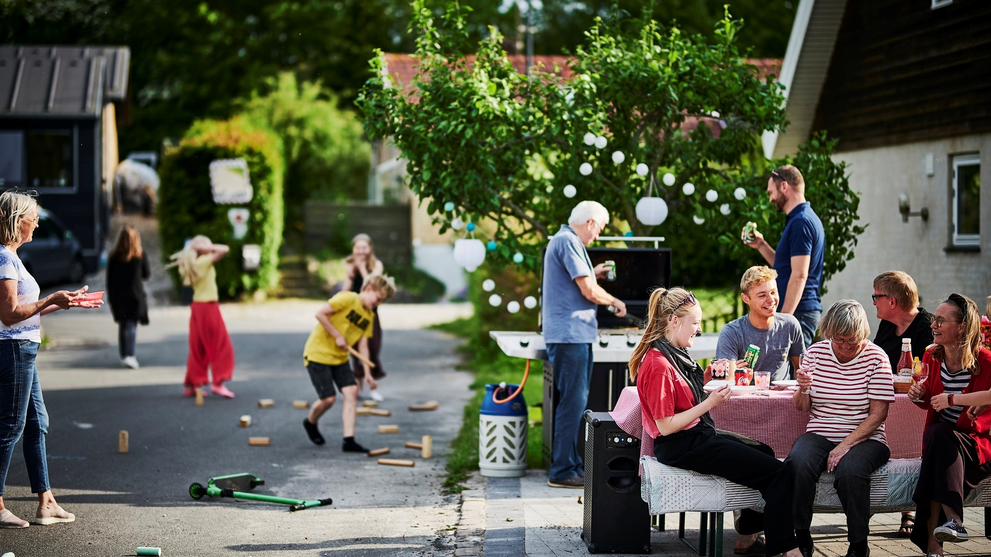
Nabohjælp fordi mennesker virker
Notes:
Tak fordi jeg måtte komme og fortælle lidt om Nabohjælp
Jeg hedder xx og er Naboven/nabohjælper her i området. Fortæl om din rolle og motivation for at være nabohjælper/Naboven

Slide 2
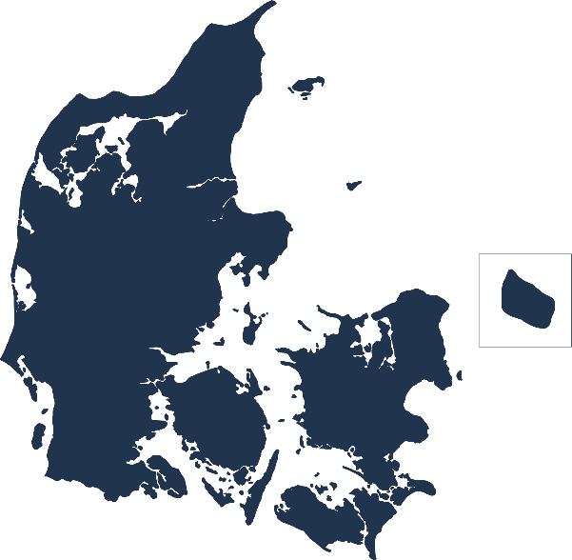
Nabohjælp forebygger op mod hvert 4. indbrud
14.405
indbrud i 2024
Notes:
Nabohjælp er det mest veldokumenterede redskab til forebyggelse af indbrud. Det forebygger op mod hvert 4. indbrud og samtidig er det med til at øge trygheden i nabolaget.
Der er gennemsnitligt 40 indbrud fordelt i landet hver dag. Det tal har været højere, så vi går den rigtige vej, ikke mindst takket være Nabohjælp. Men det er selvfølgelig alt for mange og noget vi bliver nødt til hele tiden at arbejde med, så tallet ikke svinger op igen

Slide 3
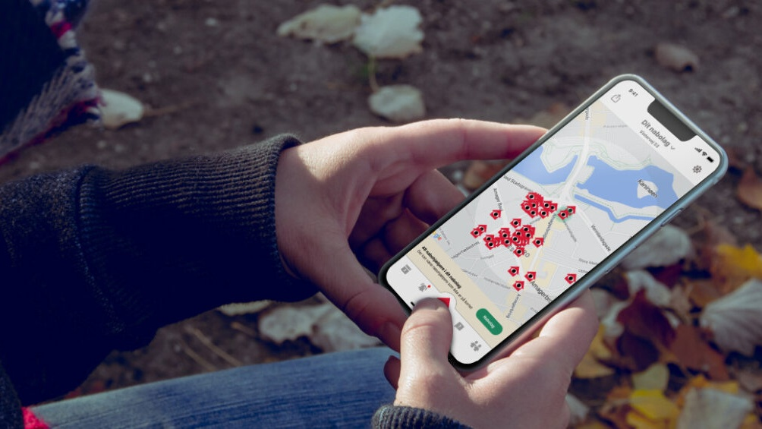
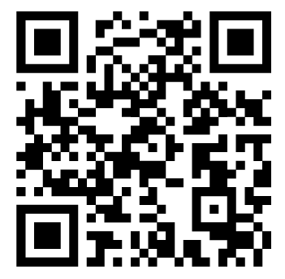
Nabohjælp med i lommen
Find Nabohjælps gratis app på
App Store eller Google Play
3
Notes:
Nabohjælp er en gratis app, som man tilmelder sig. Her er kernefunktionen at vi deler advarsler om indbrud og mistænkelig adfærd og så kan man aftale feriehjælp med ens betroede naboer.
I kan hente appen via linket her. Når I opretter jer på appen skal I også MitID valideres. Det er simpelthen af sikkerhedsmæssige hensyn, så vi alle sammen ved, at folk er dem, de udgiver sig for at være. Når I er oprettede sender Nabohjælp jer et fysisk velkomstbrev med klistermærker til postkassen.
Sig hvis du vil tilbyde din hjælp til appen og oprettelse af en profil

Slide 4

Få tyven til at give op
Snyd tyven
Skab liv mellem husene
Opdag tyven
Notes:
Men Nabohjælp er mere end en app og et klistermærke. Det er reelt først rigtig effektivt, når der er handlig bag.
En effektiv nabohjælper er en der
snyder tyven i ferier,
deler viden med naboerne, som afslører hvis der er en tyv på spil,
skaber liv mellem husene, så opdagelsesrisikoen øges og naborelationerne gødes
og sikrer husets vinduer og døre, så tyven give op.
Og det er vel og mærke en, som gør alt det her i samarbejde med naboerne. Ikke alene. Nabohjælp er jo et nabo-samarbejde

Slide 5
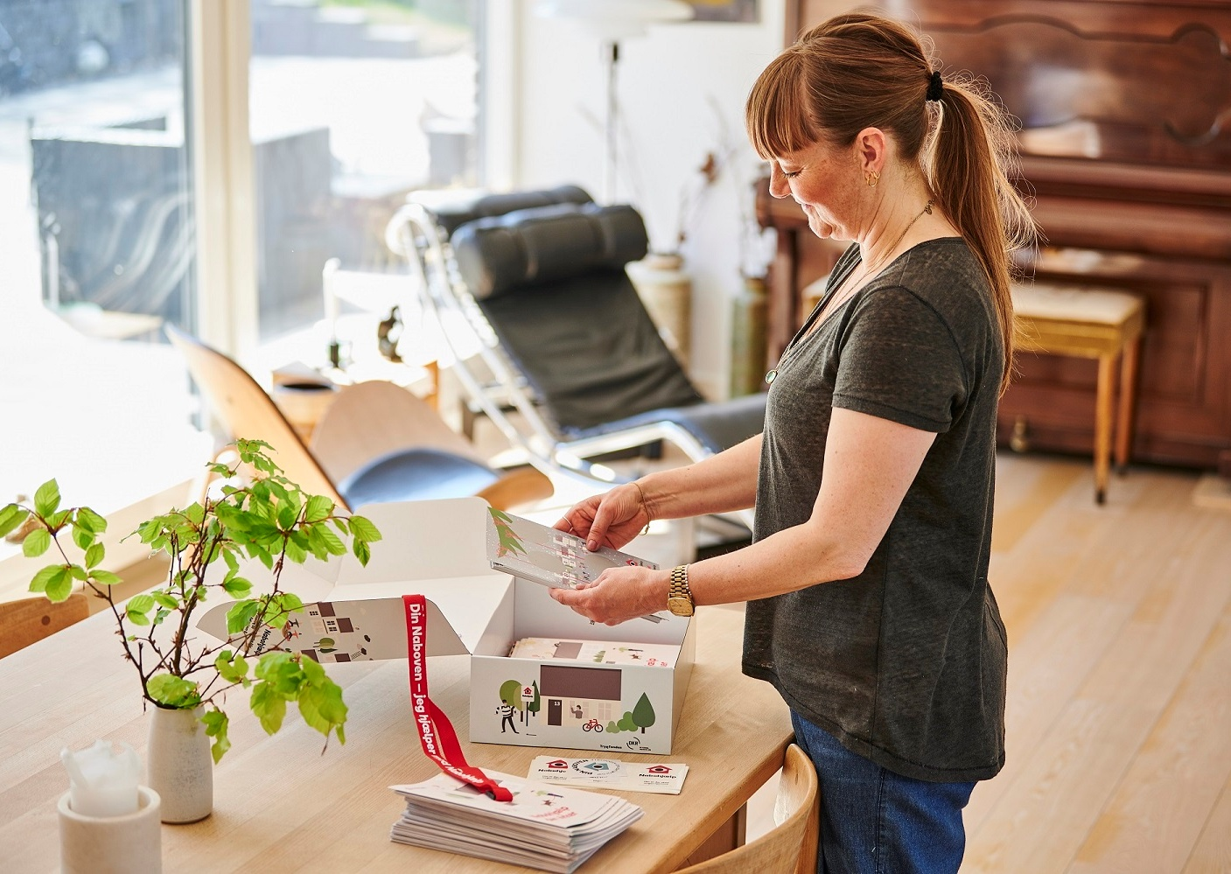

Nabovenner limen i nabolaget
Stærkere naborelationer
Fælles opmærksomhed
Flere med i Nabohjælp
Synlighed på gaden efter indbrud
Notes:
Nabovenner er en rolle, som man kan melde sig til i Nabohjælps app.
Som Naboven er man bindeled i nabolaget, og arbejder hvad der måtte være mest behov for i nabolaget. Hovedopgaverne er listet her

Slide 6
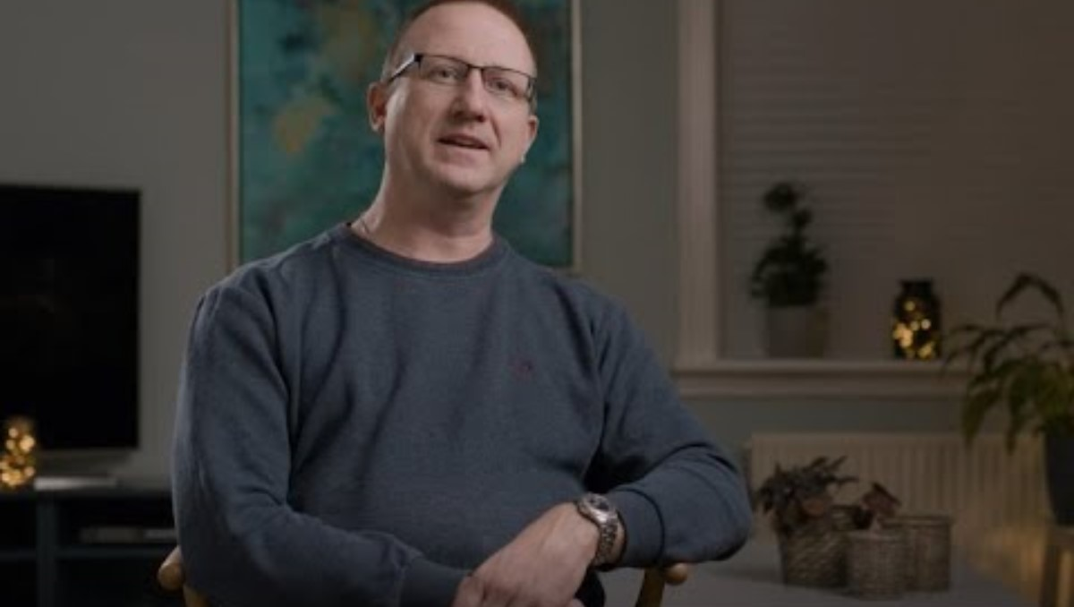

Notes:
Nu skal vi se en lille film om Allan og hvorfor han er Naboven
Hvis der mangler en Naboven, der hvor du bor, kan man melde sig via Nabohjælps app i højre nederste hjørne.
I kan læse mere om rollen på nabohjaelp.dk/naboven/tilmeld

Slide 7

Bunddækket for effektiv Nabohjælp er naboskab.
Det skal vandes og gødes for at stå stærkt
Notes:
Allan taler om det her med at være en god nabo. Og der har han fat i noget.
Der ligger et fundament under Nabohjælp, som er vores relationer med hinanden som naboer. Ikke blot de nærmeste naboer men hele nabolaget.
Det med at pleje naboskabet, kan vi ikke gøre for meget af.
Det dækker også over at mødes med naboerne til hyggelige arrangementer – simpelthen for at pleje og dyrke naborelationerne, så vi har gode vilkår for at samarbejde – det er Nabohjælps fundament

Slide 8
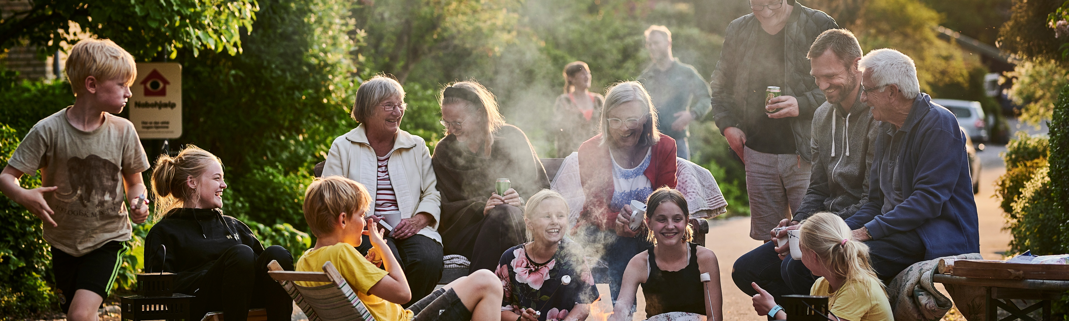

Notes:
Jeg vil stærkt opfordre jer til er at arrangere lidt fællesaktiviteter hen over året, hvor I sørger for at mødes og pleje naborelationerne.
En god anledning kunne passende være at arrangere en Nabodag i maj eller juni. Her fejrer nabolag i hele Danmark deres egen lokale Nabodag. Hvis I tilmelder arrangementet på Nabohjælps hjemmeside, så er I samtidig med i lodtrækningen om præmier for 50.000 kr.
Læs mere via QR-koden her

Slide 9




Hvem skal være nabolagets Naboven?
Hvordan skal naboskabet plejes på din vej?
Hvem samler et planlæggerhold til Vores Nabodag?
Notes:
Spørgsmål til fælles drøftelse. Fjern blot de talebobler, som ikke er relevante.
Hvis nogen gerne vil samle et hold til at planlægge Vores Nabodag, kan du opfordre dem til at starte med nabokaffe.

